Slide 1

BÁO CÁO: MÃ ĐI TUẦN
Sv thực hiện: Bùi Quang Thuận
Hoàng Xuân Thiện
15pfiev3

Slide 2
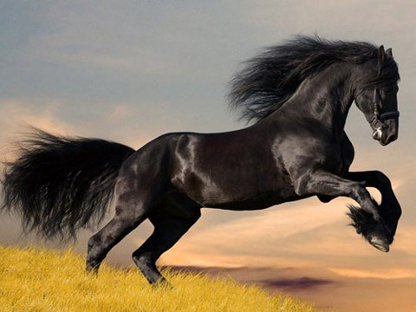
MÃ ĐI TUẦN
GIỚI THIỆU
CƠ SỞ LÝ THUYẾT
CẤU TRÚC DỮ LIỆU VÀ THUẬT TOÁN

Slide 3
1. GIỚI THIỆU
1
Cờ vua là một trò chơi giải trí xuất hiện từ khoảng thế kỷ thứ VI và càng ngày càng trở nên phổ biến trên thế giới.
2
Mã đi tuần (hay hành trình của quân mã) là bài toán về việc di chuyển một quân mã trên bàn cờ vua (8 x 8).
3
Có rất nhiều lời giải cho bài toán này, chính xác là 26.534.728.821.064 lời giải trong đó quân mã có thể kết thúc tại chính ô mà nó khởi đầu.

Slide 4
MÃ ĐI TUẦN
GIỚI THIỆU
CƠ SỞ LÝ THUYẾT
TỔ CHỨC CẤU TRỨC DL VÀ THUẬT TOÁN

Slide 5
2. CƠ SỞ LÝ THUYẾT
Ta cần lưu trữ các vị trí con mã đi qua
Ta cần lưu trữ các vị trí con mã đi qua
Giả sử con mã đang ở vị trí (x, y)
Ta có 8 khả năng con mã có thể đi qua (x-2, y-1), (x-1, y-2), (x+1, y-2), (x+2, y-1), (x+2, y+1), (x+1, y+2), (x-1, y+2), (x-2, y+1).

Slide 6
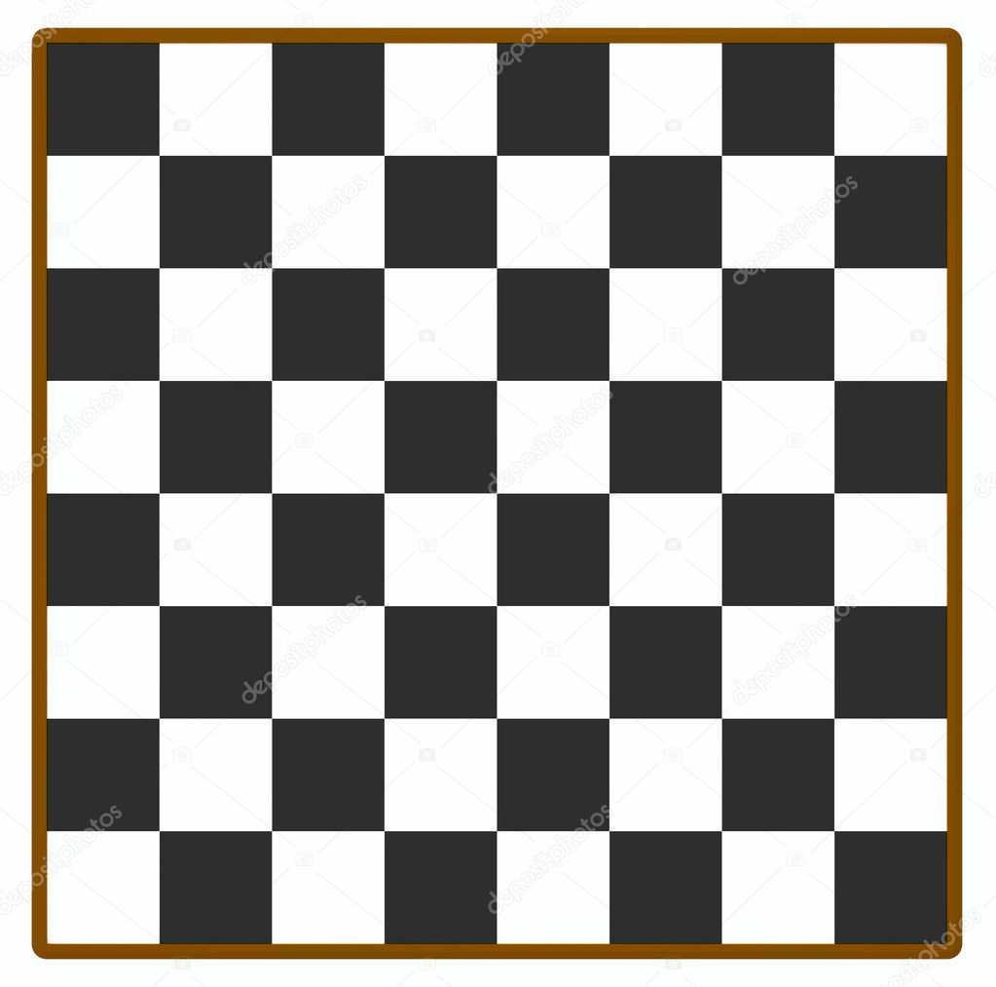
2. CƠ SỞ LÝ THUYẾT
Bàn cờ vua là gì? Như thế nào? Hình dạng như sao?
Đường chéo chính là đường chéo gồm các ô mà chỉ số dòng và chỉ số cột bằng nhau.
Đường chéo phụ là đường chéo đối xứng với đường chéo chính qua trục của bàn cờ.
Đường chéo trừ là đường chéo song song với đường chéo chính.
Đường chéo cộng là đường chéo song song với đường chéo phụ.

Slide 7
2. CƠ SỞ LÍ THUYẾT
Giải pháp như thế nào?
Thuật toán đệ quy quay lui
Thuật toán AKT

Slide 8
2. CƠ SỞ LÝ THUYẾT
Là phương pháp dùng trong các chương trình máy tính trong đó có một hàm tự gọi chính nó.
Đệ quy( Recursion):

Slide 9
2. CƠ SỞ LÝ THUYẾT
Kỹ thuật quay lui(Backtracking):
Giải thuật để tìm lời giải cho một số bài toán nào đó không theo một luật tính toán cố định bằng phương pháp "Try and Error" (Thử và sai).
Nét đặc trưng của phương pháp này là ở chỗ các bước đi đến lời giải hoàn toàn bằng cách làm thử.
Nếu có một lựa chọn được chấp nhận thì ghi nhớ các thông tin cần thiết các bước thử tiếp theo.

Slide 10
MÃ ĐI TUẦN
GIỚI THIỆU
CƠ SỞ LÝ THUYẾT
TỔ CHỨC CẤU TRỨC DL VÀ THUẬT TOÁN

Slide 11
3. CẤU TRÚC DỮ LIỆU VÀ THUẬT TOÁN
Phát biểu
thuật toán
Input: một bàn cơ vua nxn và tọa độ ban đầu của quân mã
Output: bàn cờ chứa thứ tự nước đi của quân mã

Slide 12
3. CẤU TRÚC DỮ LIỆU VÀ THUẬT TOÁN
Thuật toán: đệ quy quay lui
Thông thường, ta sẽ nghĩ đến thuật toán đệ quy quay lui để giải quyết bài toán này. Đây cũng được gọi là thuật toán vét cạn. Nhưng phương pháp này có những hạn chế.

Slide 13
3. CẤU TRÚC DỮ LIỆU VÀ THUẬT TOÁN
Đầu tiên chúng ta cũng tìm hiểu về thuật toán đệ quy quay lui
Bắt đầu từ vị trí xuất phát (k).
Từ vị trí thứ (k) ta đi tìm vị trí thứ (k+1).
Sử dụng 2 mảng phụ để tìm các khả năng của vị trí thứ (k+1). Với mỗi khả năng (k+1) ta thực hiện:
Nếu là vị trí thứ n*n và hình trình đóng thì có được kết quả.
Nếu chưa là vị trí thứ n*n thì tiếp tục tìm vị trí thứ (k+2).
Nếu hết đường đi thì tại vị trí thứ (k+1), ta quay lại tìm theo hướng (k+1) khác.

Slide 14
3. CẤU TRÚC DỮ LIỆU VÀ THUẬT TOÁN
Hạn chế:
Vì sử dụng vét cạn nên chỉ áp dụng được với những bài toán có kich cỡ nhỏ.
Trường hợp xấu nhất độ phước tạp của bài toán có thể là O(n⁶⁴).

Slide 15

3. CẤU TRÚC DỮ LIỆU VÀ THUẬT TOÁN
Vậy giải pháp là gì để tối ưu?

Slide 16
3. CẤU TRÚC DỮ LIỆU VÀ THUẬT TOÁN
Hãy cùng tìm hiểu về thuật toán AKT:
Bước 1: tìm kiếm các bước đi hợp lệ tiếp theo.
Bước 2: tính toán số bước đi tiếp theo tương ứng cho từng bước ở bước 1. Chọn ô có số bước đi tiếp là nhỏ nhất rồi di chuyển.
Bước 3: kiểm tra xem đã đi hết bàn cờ hay chưa • Nếu đã đi hết: ngừng lại và xuất kết quả.
• Lựa chọn khả năng tiếp theo để đi tiếp

Slide 17
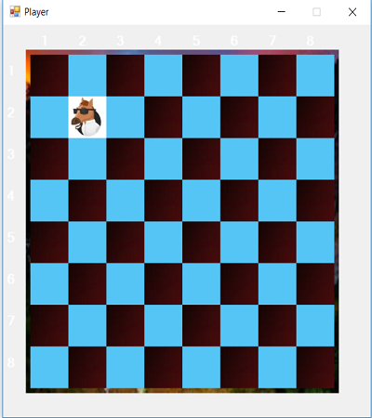
3. CẤU TRÚC DỮ LIỆU VÀ THUẬT TOÁN

Slide 18
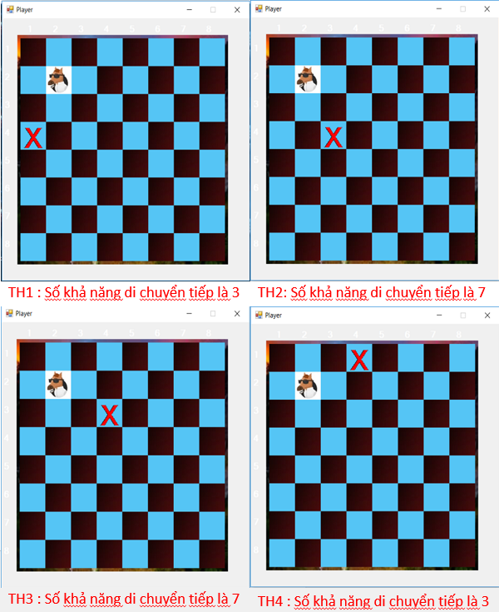
3. CẤU TRÚC DỮ LIỆU VÀ THUẬT TOÁN

Slide 19
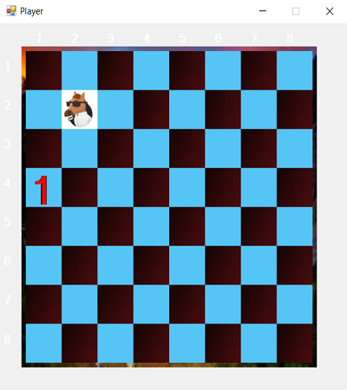
3. CẤU TRÚC DỮ LIỆU VÀ THUẬT TOÁN
Giả sử mã sẽ di chuyển tiếp vào vị trí đánh số 1

Slide 20
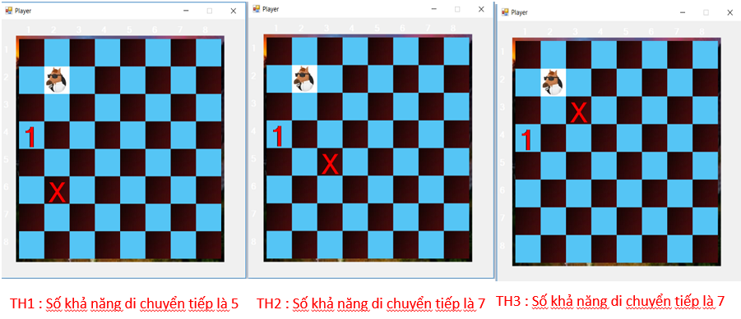
3. CẤU TRÚC DỮ LIỆU VÀ THUẬT TOÁN
Từ đó, ta nhận ra trường hợp 1 có giá trị nhỏ nhất và chương trình chọn trường hợp 1 làm bước đi kế tiếp

Slide 21
MÃ ĐI TUẦN
4. LẬP TRÌNH VÀ THỬ NGHIỆM
5. KẾT LUẬN VÀ HƯỚNG PHÁT TRIỂN

Slide 22
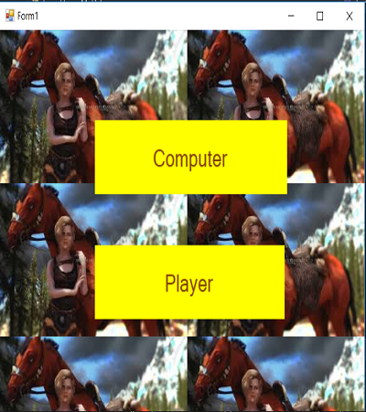
4. LẬP TRÌNH VÀ THỬ NGHIỆM
Đây là giao diện chính với 2 chế độ chơi.

Slide 23
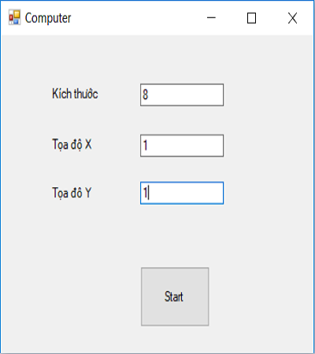
4. LẬP TRÌNH VÀ THỬ NGHIỆM
Tiếp theo mình sẽ thiết lập kích thước bàn cờ và tọa độ của điểm mã xuất phát.

Slide 24
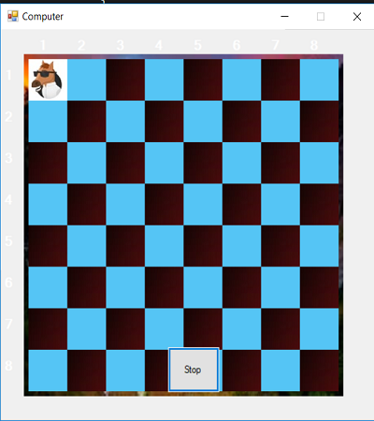
4. LẬP TRÌNH VÀ THỬ NGHIỆM
Mã đã bắt đầu ở vị trí(1,1) và bắt đầu chạy

Slide 25
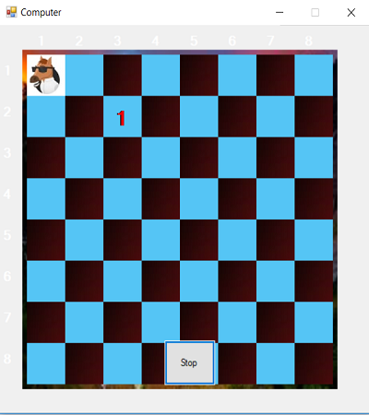
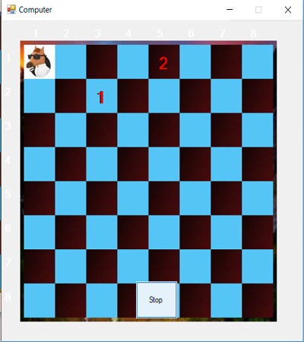
4. LẬP TRÌNH VÀ THỬ NGHIỆM
Quân mã tìm vị trí tiếp theo

Slide 26
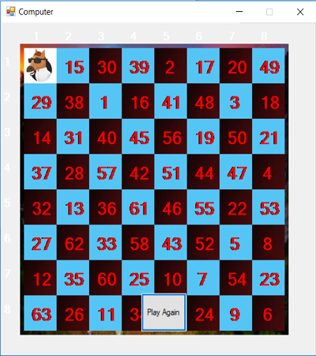
4. LẬP TRÌNH VÀ THỬ NGHIỆM
Đây là kết quả mã đi tuần hết bàn cờ

Slide 27
MÃ ĐI TUẦN
4. LẬP TRÌNH VÀ THỬ NGHIỆM
5. KẾT LUẬN VÀ HƯỚNG PHÁT TRIỂN

Slide 28
5. KẾT LUẬN VÀ HƯỚNG PHÁT TRIỂN
“Mã đi tuần” là một ví dụ điễn hình về việc kết hợp giữa giải thuật và cấu trúc dữ liệu để giải quyết bài toán.
Việc hợp đệ quy với những thuật toán thông minh để giải quyết nhanh một bài toán là một bước tiến trong kỹ thuật lập trình.

Slide 29
5. KẾT LUẬN VÀ HƯỚNG PHÁT TRIỂN
Computer
Player
Với bước tiến thiết lập thêm chức năng cho người tự chơi. Chúng em đã hoàn thành phần đồ án của mình với hướng phát triển mới theo đề đưa ra

Slide 30


